Slide 2


Slide 3

SDR
Team_SaDaRI

Slide 4




바지사장 윤동현
〮 통찰력
〮 상세페이지
〮 게시판
비선실세 문한나
〮주말에 일하기
〮결제페이지
〮관리자페이지
사다리 장민재
〮 MAIN
〮기둥??
물주먹 박나영
〮장바구니
〮상세장바구니

Slide 5
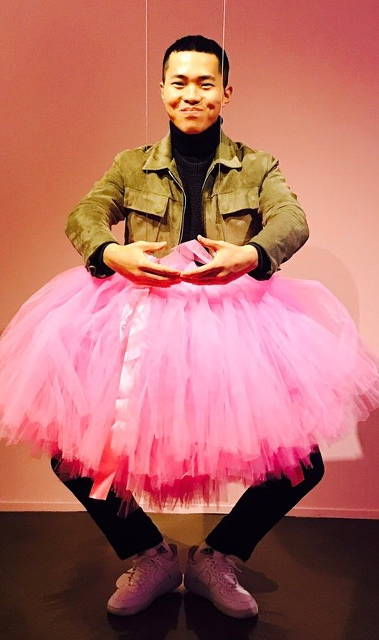
응원단장
〮로그인
〮데이터 수집
〮마이페이지

Slide 6
CONTENTS
목차소개
1
여정 : 프로젝트 진행 과정
2
웹페이지 구성
3
기능 구현
4
웹페이지 시연
5
보완할 점

Slide 7

1
여정
11월 29일 주제선정
11월 17일 조 결성
2019.12.19 최종 발표 및 시연
12월 5일 초안발표
주요기능구현
상세기능구현
및 합체

Slide 8
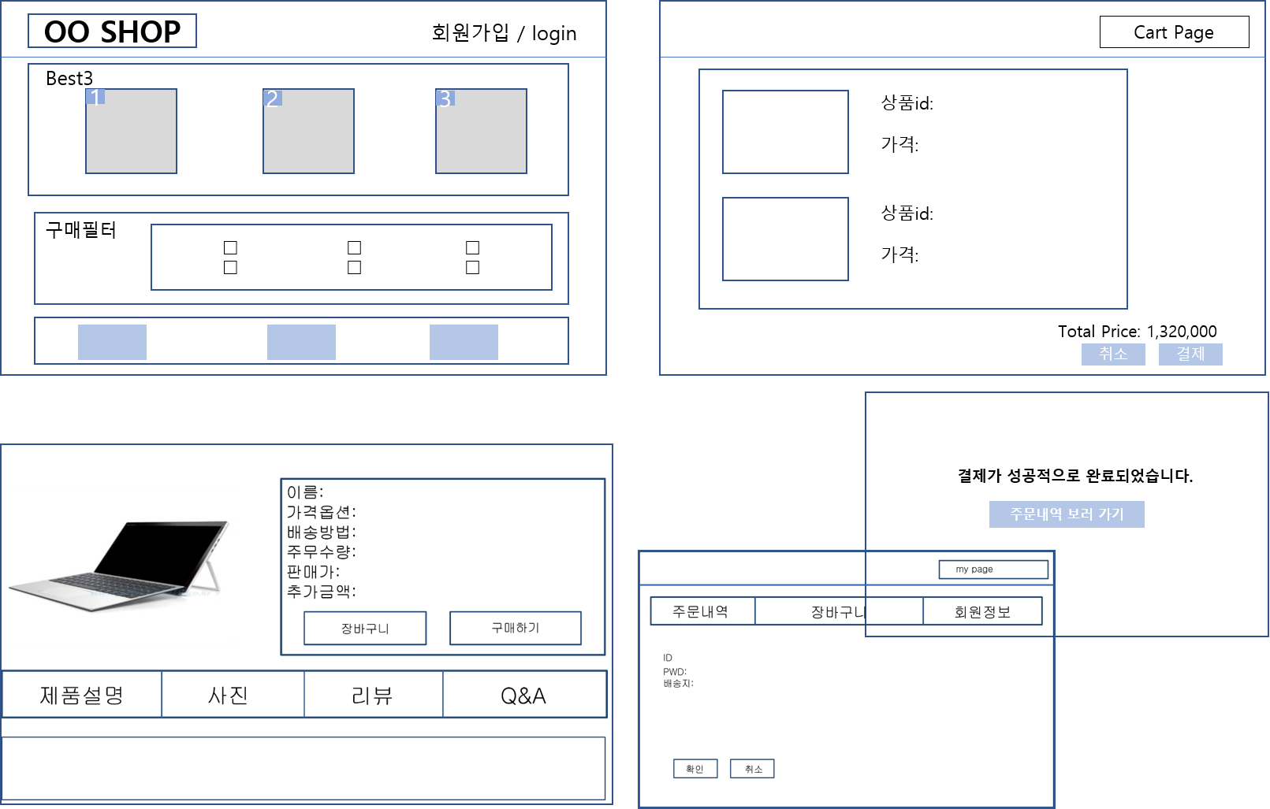
2
초기 화면 구성

Slide 9


















2
사용한 소프트웨어
Front-End
BOOTSTRAP
WEB Browser
Back-End
Database

Slide 10



2
시스템 구성도
Server
Controller
Browser
Model
(DAO)
DB
Handler
Mapping
Mapper
View
(JSP)
HTML5
Dispatcher
Servlet
HTTP
MYBATIS(xml)
VIEW RESOLVER
Spring Container
TOMCAT
JVM
OS

Slide 11
2
초기 기획 기능
1. 회원가입 및 로그인, 회원 정보 수정 기능
2. 관리자, 회원 기능 구분 및 관리자의 제품 CRUD 기능
3. 관리자의 제품 판매량 재고 확인이 가능하도록 차트 사용
4. 제품 페이지에 제품 필터링 조건 기능
5. 제품 페이지에 댓글 달기 기능

Slide 12
3
구현한 기능
회원가입 및 로그인, 회원 정보 수정 기능 + 회원 탈퇴
2. 관리자, 회원 기능 구분 및 관리자의 제품 CRUD 기능
3. 관리자의 제품 판매량 재고 확인이 가능하도록 차트 사용
-> 재고 확인은 가능, 차트활용은 판매량 확인 가능.
4. 제품 페이지에 제품 필터링 조건 기능
-> 필터링 기능 구현 완료
5. 제품 페이지에 댓글 달기 기능
-> 제품 페이지에 문의 및 평점 댓글 달기 가능,

Slide 13
3
사이트맵 구성
홈페이지
(main, center)
관리자
로그인
제품
월별 판매량
회원가입
인기제품
필터링
브랜드별 제품
회원관리
장바구니
제품상세
회원정보
(MyPage)
게시판관리
장바구니 상세
질문게시판
리뷰게시판
질문 답변
회원탈퇴
결제
결제상세
등록/수정/삭제

Slide 14
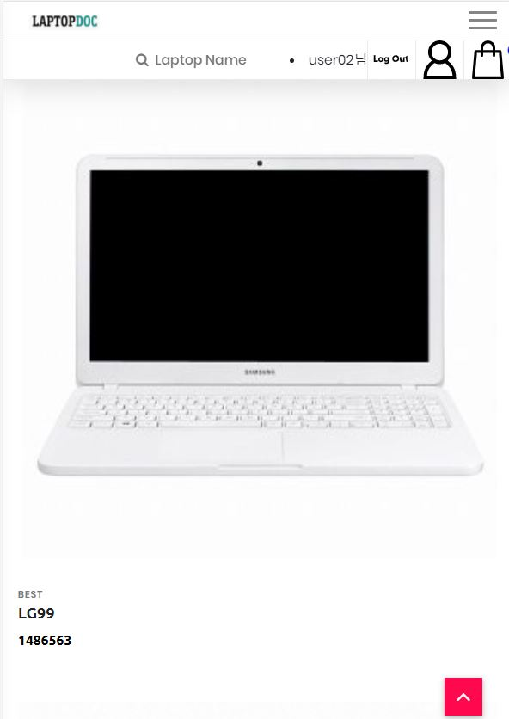
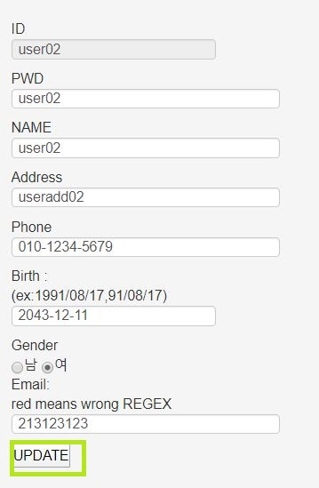
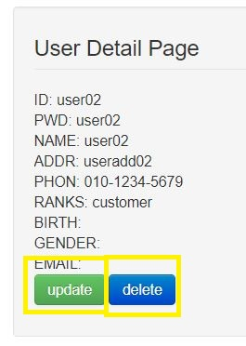
3
실제 화면 구성

Slide 15
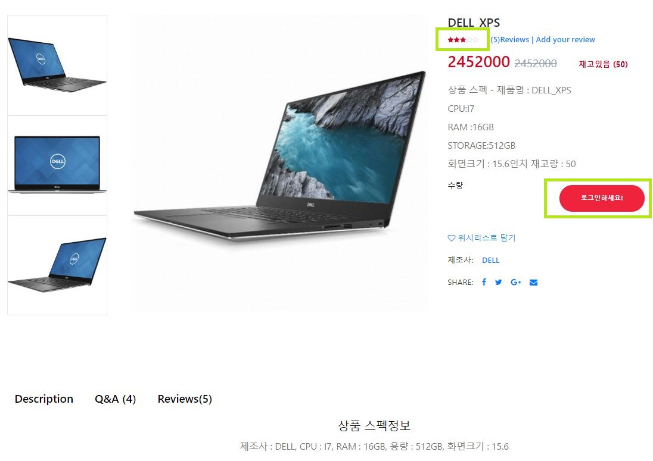
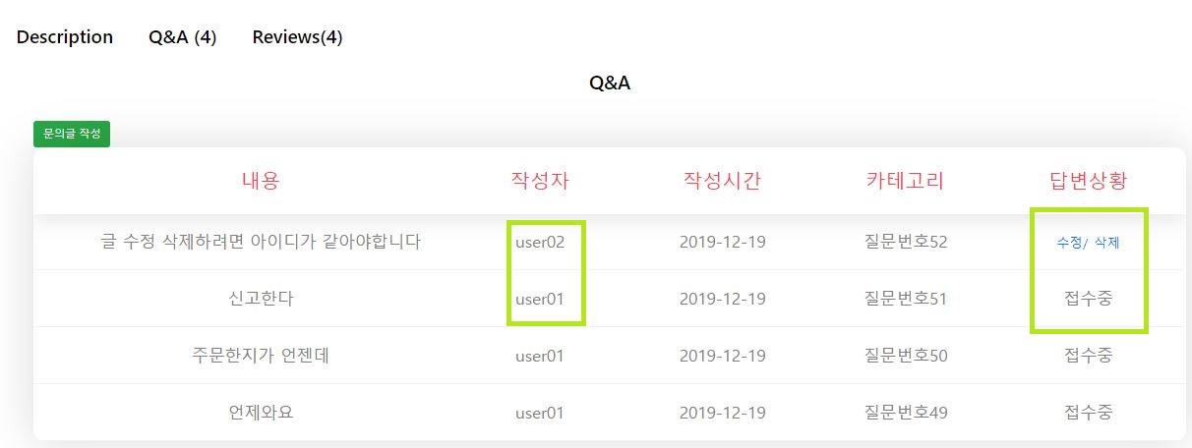
3
실제 화면 구성

Slide 16
4
웹페이지 시연

Slide 17
5
보완할 점들
회원 정보를 이용한 ID 및 PWD 찾기 기능
관리자의 제품 CRUD 기능 및 회원관리 기능, 관리자의 제품 관리 기능
제품 상세 페이지의 관련된 제품들 표시 (브랜드 또는 유사한 가격대 제품 표시기능)
4. 게시판에서 부드러운 수정 및 삭제, 평점 게시판에 사진 업로드 기능
페이지네이션 기능을 서버가 아닌 DB에서 처리
디자인 적 요소 , 디테일한 요소 들 보완

Slide 18
5
프로젝트 후기
프론트엔드와 백엔드를 나누어서 팀작업을 하는 것이 어렵다. ( 구분이 모호하다. )
-> 기능별로 작업을 나눌지, 시스템 구성별로 나눌지 결정하는것의 중요성
주석과 변수 이름은 상세하게 달 수록 좋다.
-> 함수,기능별로,영역별로 주석을 다는 습관
기능별 구현 후 Merge(병합) 하는 것이 어렵다.
-> 변수 합의, 파일분리와 폴더분리
복합적인 구조로 프로그래밍 하다보니, 에러가 다양한 곳에서 발생하고 이를 찾기가 어렵다
-> 기본적인 논리구조 파악
기능구현을 하다보니 생각보다 추가해야하는 기능이 무한하게 많았다.
-> 개발자님들 수고 많으십니다.

Slide 19

감사합니다
여러분 모두
고생하셨습니다

